Slide 1
OPEN TALK KERJA PRAKTIK
Jurusan Teknik Informatika ITS

Slide 2
Sekilas Kerja Praktik
Jumlah kredit Mata Kuliah KP: 2 SKS
SKS KP diambil setelah menyelesaikan KP di organisasi (perusahaan, instansi, yayasan)
Lama KP: 1-2 bulan
Bisa perorangan atau berkelompok 2 mahasiswa

Slide 3
Prosedur Kerja Praktik
Mengajukan KP
Surat Pengantar KP
Dosen Pembimbing KP
Pelaksanaan KP
Penilaian KP oleh Pemb. Lapangan
Penilaian KP oleh Dosen Pembimbing
Penyerahan Laporan KP ke RBTC
Mengumpulkan bukti penyelesaian KP
Lulus KP
Sebelum berangkat KP
Di lokasi KP
Setelah KP selesai

Slide 4
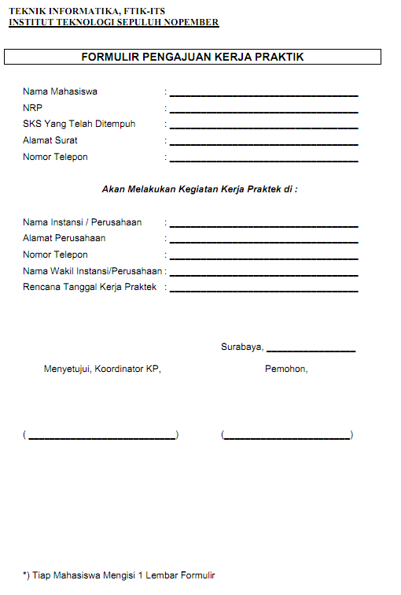
1. Mengajukan KP
Memenuhi persyaratan sebagai berikut:
Mahasiswa aktif Teknik Informatika
SKS tempuh minimum 90 SKS
Mengisi MONKP:
- monkp.if.its.ac.id (registrasi akun dan data KP)

Slide 5

2. Surat Pengantar Kerja Praktik
Menyerahkan Form Pengajuan KP yang sudah disetujui Koord. KP kepada Staf Akademik (Pak Yudi Mulyono)
Surat pengantar KP dikeluarkan oleh jurusan Teknik Informatika yang ditujukan kepada organisasi tempat KP yang berisi:
Permohonan agar mahasiswa X diijinkan untuk melakukan KP di organisasi Y,
Tanggal mulai,
durasi kerja praktik

Slide 6
3. Dosen Pembimbing Kerja Praktik
Syarat mendapatkan dosen pembimbing KP:
Surat penerimaan KP dari perusahaan sudah diterima/diserahkan koordinator KP dan sudah diupload di monkp
Dosen Pembimbing KP dipilih secara random, kecuali ada rekomendasi khusus dari dosen ybs

Slide 7
4. Melaksanakan Kerja Praktik
Menghubungi dosen pembimbing yang sudah ditentukan oleh koordinator KP
Mematuhi dan mengikuti segala aturan terkait kerja praktik di perusahaan/tempat KP
Mengerjakan pekerjaan yang sesuai dengan kompetensi Informatika
Progress report secara reguler ke dosen pembimbing dan pembimbing lapangan sesuai kesepakatan dengan pembimbing.

Slide 8
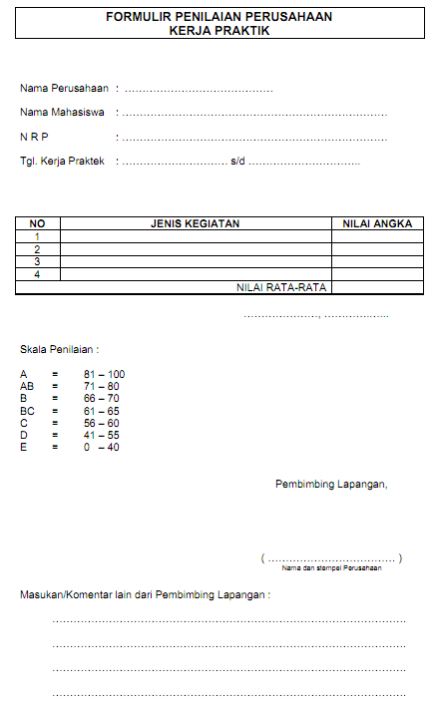
5. Penilaian KP oleh Pembimbing Lapangan
Sudah menyelesaikan segala tugas/pekerjaan yang diberikan pembimbing lapangan di tempat KP.
Meminta pembimbing lapangan untuk mengisi Formulir Penilaian Kerja Praktik Lapangan dilengkapi dengan stempel resmi perusahaan (beberapa perusahaan memiliki format penilaian sendiri)

Slide 9
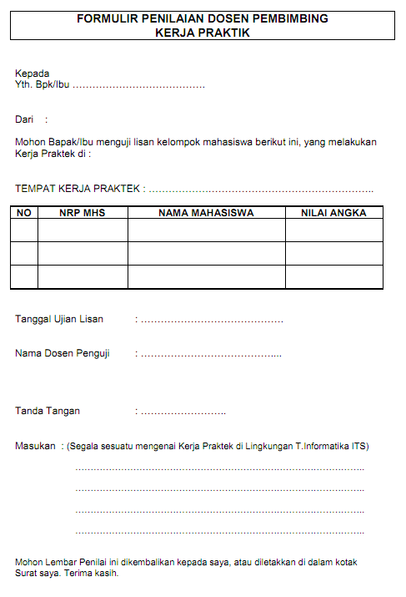
6. Penilaian KP oleh Dosen Pembimbing
Sudah menyelesaikan segala pekerjaan terkait KP diperusahaan dan sudah kembali aktif dikampus
Menemui dosen pembimbing untuk melakukan ujian lisan dan menyerahkan Formulir Penilaian Ujian Lisan Kerja Praktik untuk diisi oleh dosen pembimbing

Slide 10
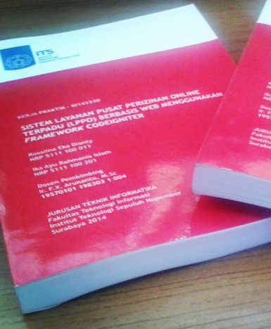
7. Menyerahkan Laporan KP ke RBTC
Sudah menyelesaikan segala urusan KP dengan dosen pembimbing
Buku KP sudah disetujui dan ditandatangani oleh dosen pembimbing sebelum diserahkan ke RBTC (Bu Eva)
Menyerahkan hardcopy dan softcopy (keping CD) laporan KP dan menerima Bukti Penyerahan KP yang distempel dari RBTC
courtesy: Ika Ayu Rahmania (via facebook)

Slide 11
8. Pengumpulan Bukti Penyelesaian KP
Persyaratan yang wajib dikumpulkan ke koordinator KP:
Formulir Nilai Kerja Praktik Lapangan (dari Pembimbing Lapangan)
Formulir Nilai Ujian Lisan Kerja Praktik (dari Dosen Pembimbing)
Bukti Penyerahan Laporan KP dari RBTC
Diserahkan paling lambat 1 bulan terhitung mulai tanggal selesainya kerja praktek diperusahaan (sesuai dengan tanggal yang tercantum pada surat penerimaan kerja praktek dari perusahaan)

Slide 12
Penilaian Kerja Praktik
1. Nilai dari Pembimbing Lapangan
2. Nilai dari Dosen Pembimbing
3. Laporan KP
4. Kedisplinan (ketepatan waktu dalam mengumpulkan item 1-3)

